Slide 1

Runder Tisch
Inklusion jetzt
Weg frei für Menschen mit Lernschwierigkeiten
© Franziska Schneider, Beauftragte für Menschen mit Behinderung, Bezirksamt Tempelhof-Schöneberg
Notes:
©

Slide 2

Zielsetzung
Umsetzung UN-BRK auf bezirklicher Ebene
für die Zielgruppe Menschen mit Lernschwierigkeiten
Inklusive Öffnung:
Angebote der Behindertenhilfe öffnen sich für Menschen ohne Behinderung
andere regulärer Angebote öffnen sich für Menschen mit Behinderung
durch:
Vernetzung
Fachaustausch
Öffentlichkeitsarbeit
Kooperation Behindertenhilfe – andere Akteure
Partizipation von Selbstvertreter_innen
© Franziska Schneider, Beauftragte für Menschen mit Behinderung, Bezirksamt Tempelhof-Schöneberg

Slide 3
Bezirksamt und Runder Tisch
Bezirksamt als bezirklich staatliche Ebene ist an UN-BRK gebunden
2010/2011: Beschluss des BA und der BVV, den Runden Tisch bei der Beauftragten für Menschen mit Behinderung organisatorisch anzusiedeln, und weitere bezirkliche Ressourcen zur Verfügung zu stellen (Veranstaltungstechnik, Räume).
© Franziska Schneider, Beauftragte für Menschen mit Behinderung, Bezirksamt Tempelhof-Schöneberg

Slide 4

Am Runden Tisch beteiligen sich:
Selbst-Vertreter und Angehörige
Nachbarschaftsheime
Bezirksamt: (Jugendamt, Beauftragte für Menschen mit Behinderung,VHS)
Behindertenhilfe
Jugendhilfe
Integrationsfachdienste
Träger für berufliche Integration
Sportverein
AWO Berlin: Fachstelle Migration und Behinderung
© Franziska Schneider, Beauftragte für Menschen mit Behinderung, Bezirksamt Tempelhof-Schöneberg

Slide 5

Bisherige Aktionen
2009 – 2010: 3 Veranstaltungen zum Thema Inklusion im Bezirk,
Vorstellung des Runden Tisches und Gründung der Thementische
2011: Podiumsdiskussion im Berliner Wahlkampf 2011
2012: 1. Inklusionsfest Tempelhof-Schöneberg zum Europäischen
Protesttag von Menschen mit Behinderung in der UFA-Fabrik
2014: Fachtag: Inklusiver Sozialraum Tempelhof-Schöneberg
2014 – 2015: Veranstaltungsreihe: Inklusion – WinWin für Unternehmen
und für Menschen mit Handicap
2015: Beteiligung am Europäischen Fest der Nachbarn unter dem
Motto „Inklusion“
2016: Legislatives Theater: „Inklusionsrealitäten im Bezirk Tempelhof – Schöneberg“ mit anschließendem Come Together zum Europäischen Protesttag
© Franziska Schneider, Beauftragte für Menschen mit Behinderung, Bezirksamt Tempelhof-Schöneberg

Slide 6






Inklusionsrealitäten
-
im Bezirk Tempelhof
Schöneberg
Dienstag, 3. Mai 2016
Rathaus Schöneberg, Goldener Saal
John
-
F.
-
Kennedy
-
Platz, 10825 Berlin
Beginn 18:00 Uhr, Einlass ab 17:30 Uhr
-
Band
mit musikalischer Begrüßung durch die H.o.U.S.E.
A
nläßlich des Europäischen Protesttages zur Gleichstellung von Menschen mit
“ gemeinsam mit dem
Behinderung präsentiert der „Runde Tisch: Inklusion Jetzt!
Bezirksamt Tempelhof
Schöneberg das
-
Legislatives Theater Berlin
Darsteller_innen mit und ohne Behinde
rung bringen Spielszenen aus dem
bezirklichen Inklusionsalltag auf die Bühne.
Vertreter_innen der Bezirkspolitik und
-
verwaltung sitzen im Publikum und können
die gewonnen Einblicke in ihren politischen und beruflichen Alltag mit nehmen.
Come together
A
b 19:30 Uhr besteht beim anschließenden Come together mit Buffet im John
-
F.
-
Kennedy
-
Saal Gelegenheit, mit Vertreter_innen der Bezirkspolitik und mit
behindertenpolitischen Akteuren ins Gespräch über „Inklusionsrealitäten
“ zu kommen.
›
Der barrierefreie Eing
-
ang befindet sich in der Freiherr
-
vom
Stein
-
vom Haupteingang). Behinderten
-
Straße (links
-
WCs (mit und ohne EU
Schlüssel) sind
vorhanden. Die Veranstaltung wird von Gebärdensprachdolmetscher_innen
übersetzt. Eine induktive Höranlage ist vorhanden. Gehörlose
Gäste werden
gebeten, sich zwecks Platzreservierung in den ersten Reihen anzumelden bis
zum 26.4.2016 unter:
behindertenbeauftragte@ba
-
ts.berlin.de
Schirmherrschaft: Bezirksbürgermeisterin Ang
elika Schöttler
Legislatives
Theater Berlin

Slide 7
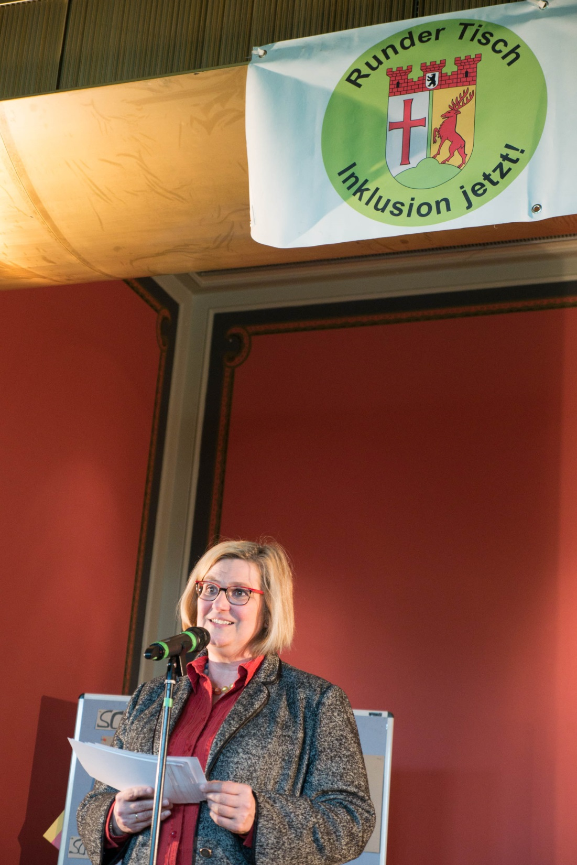

Slide 8
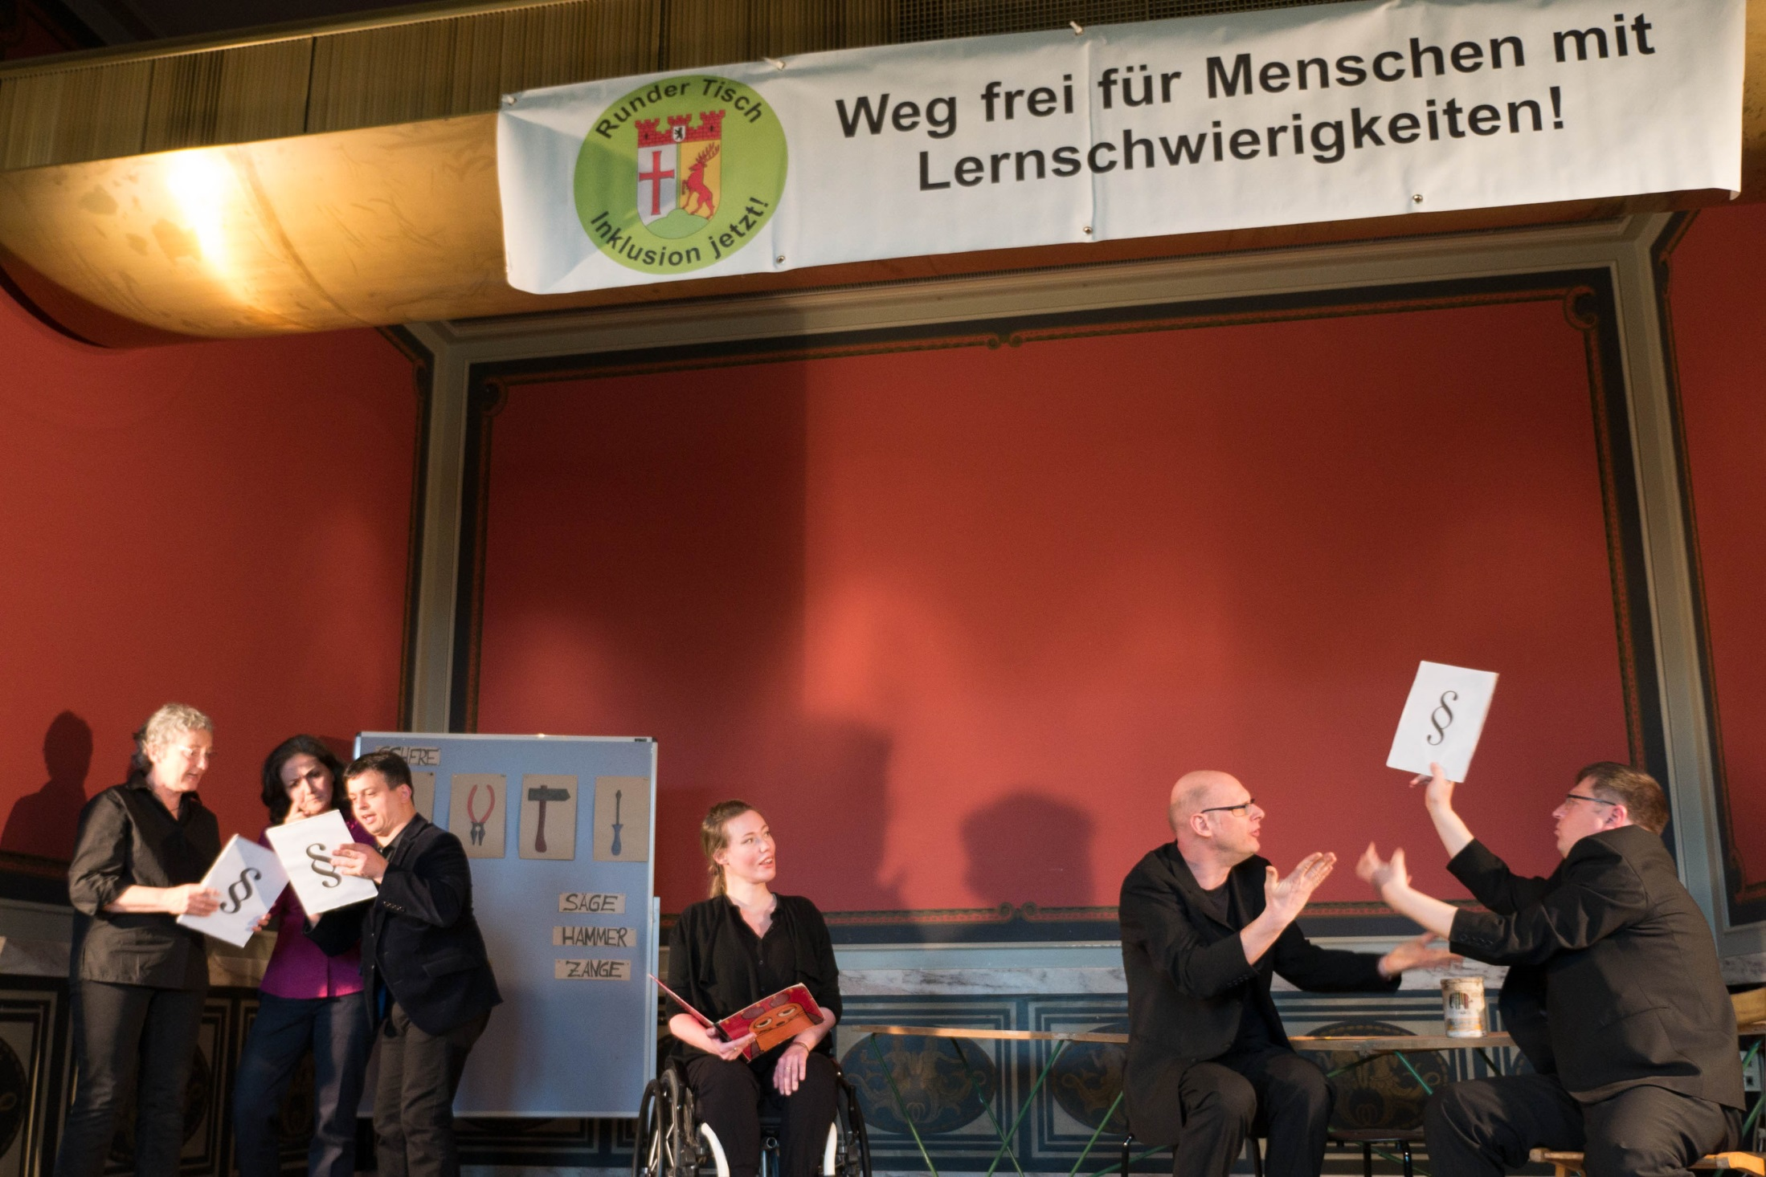

Slide 9
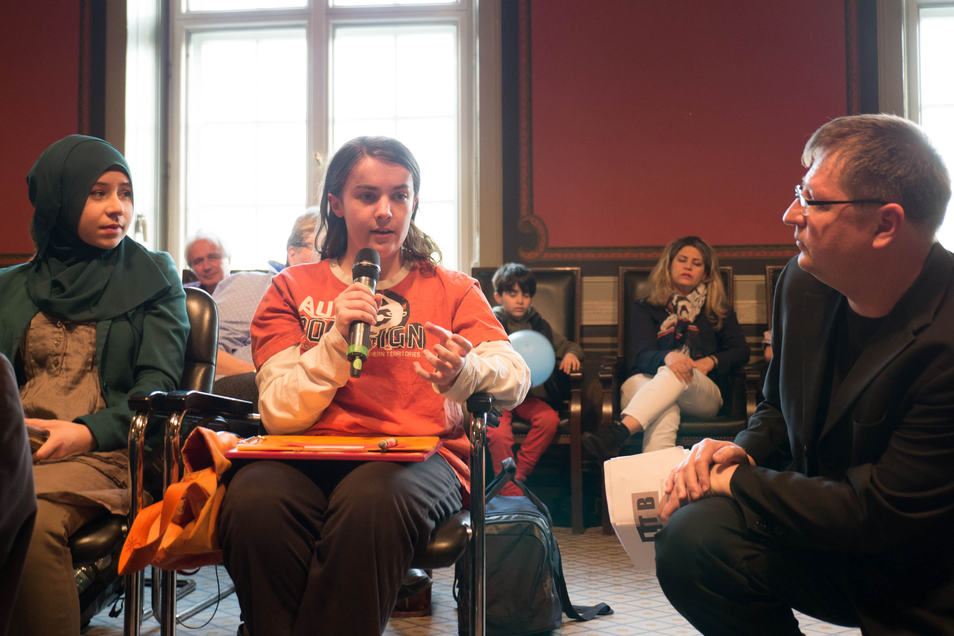

Slide 10
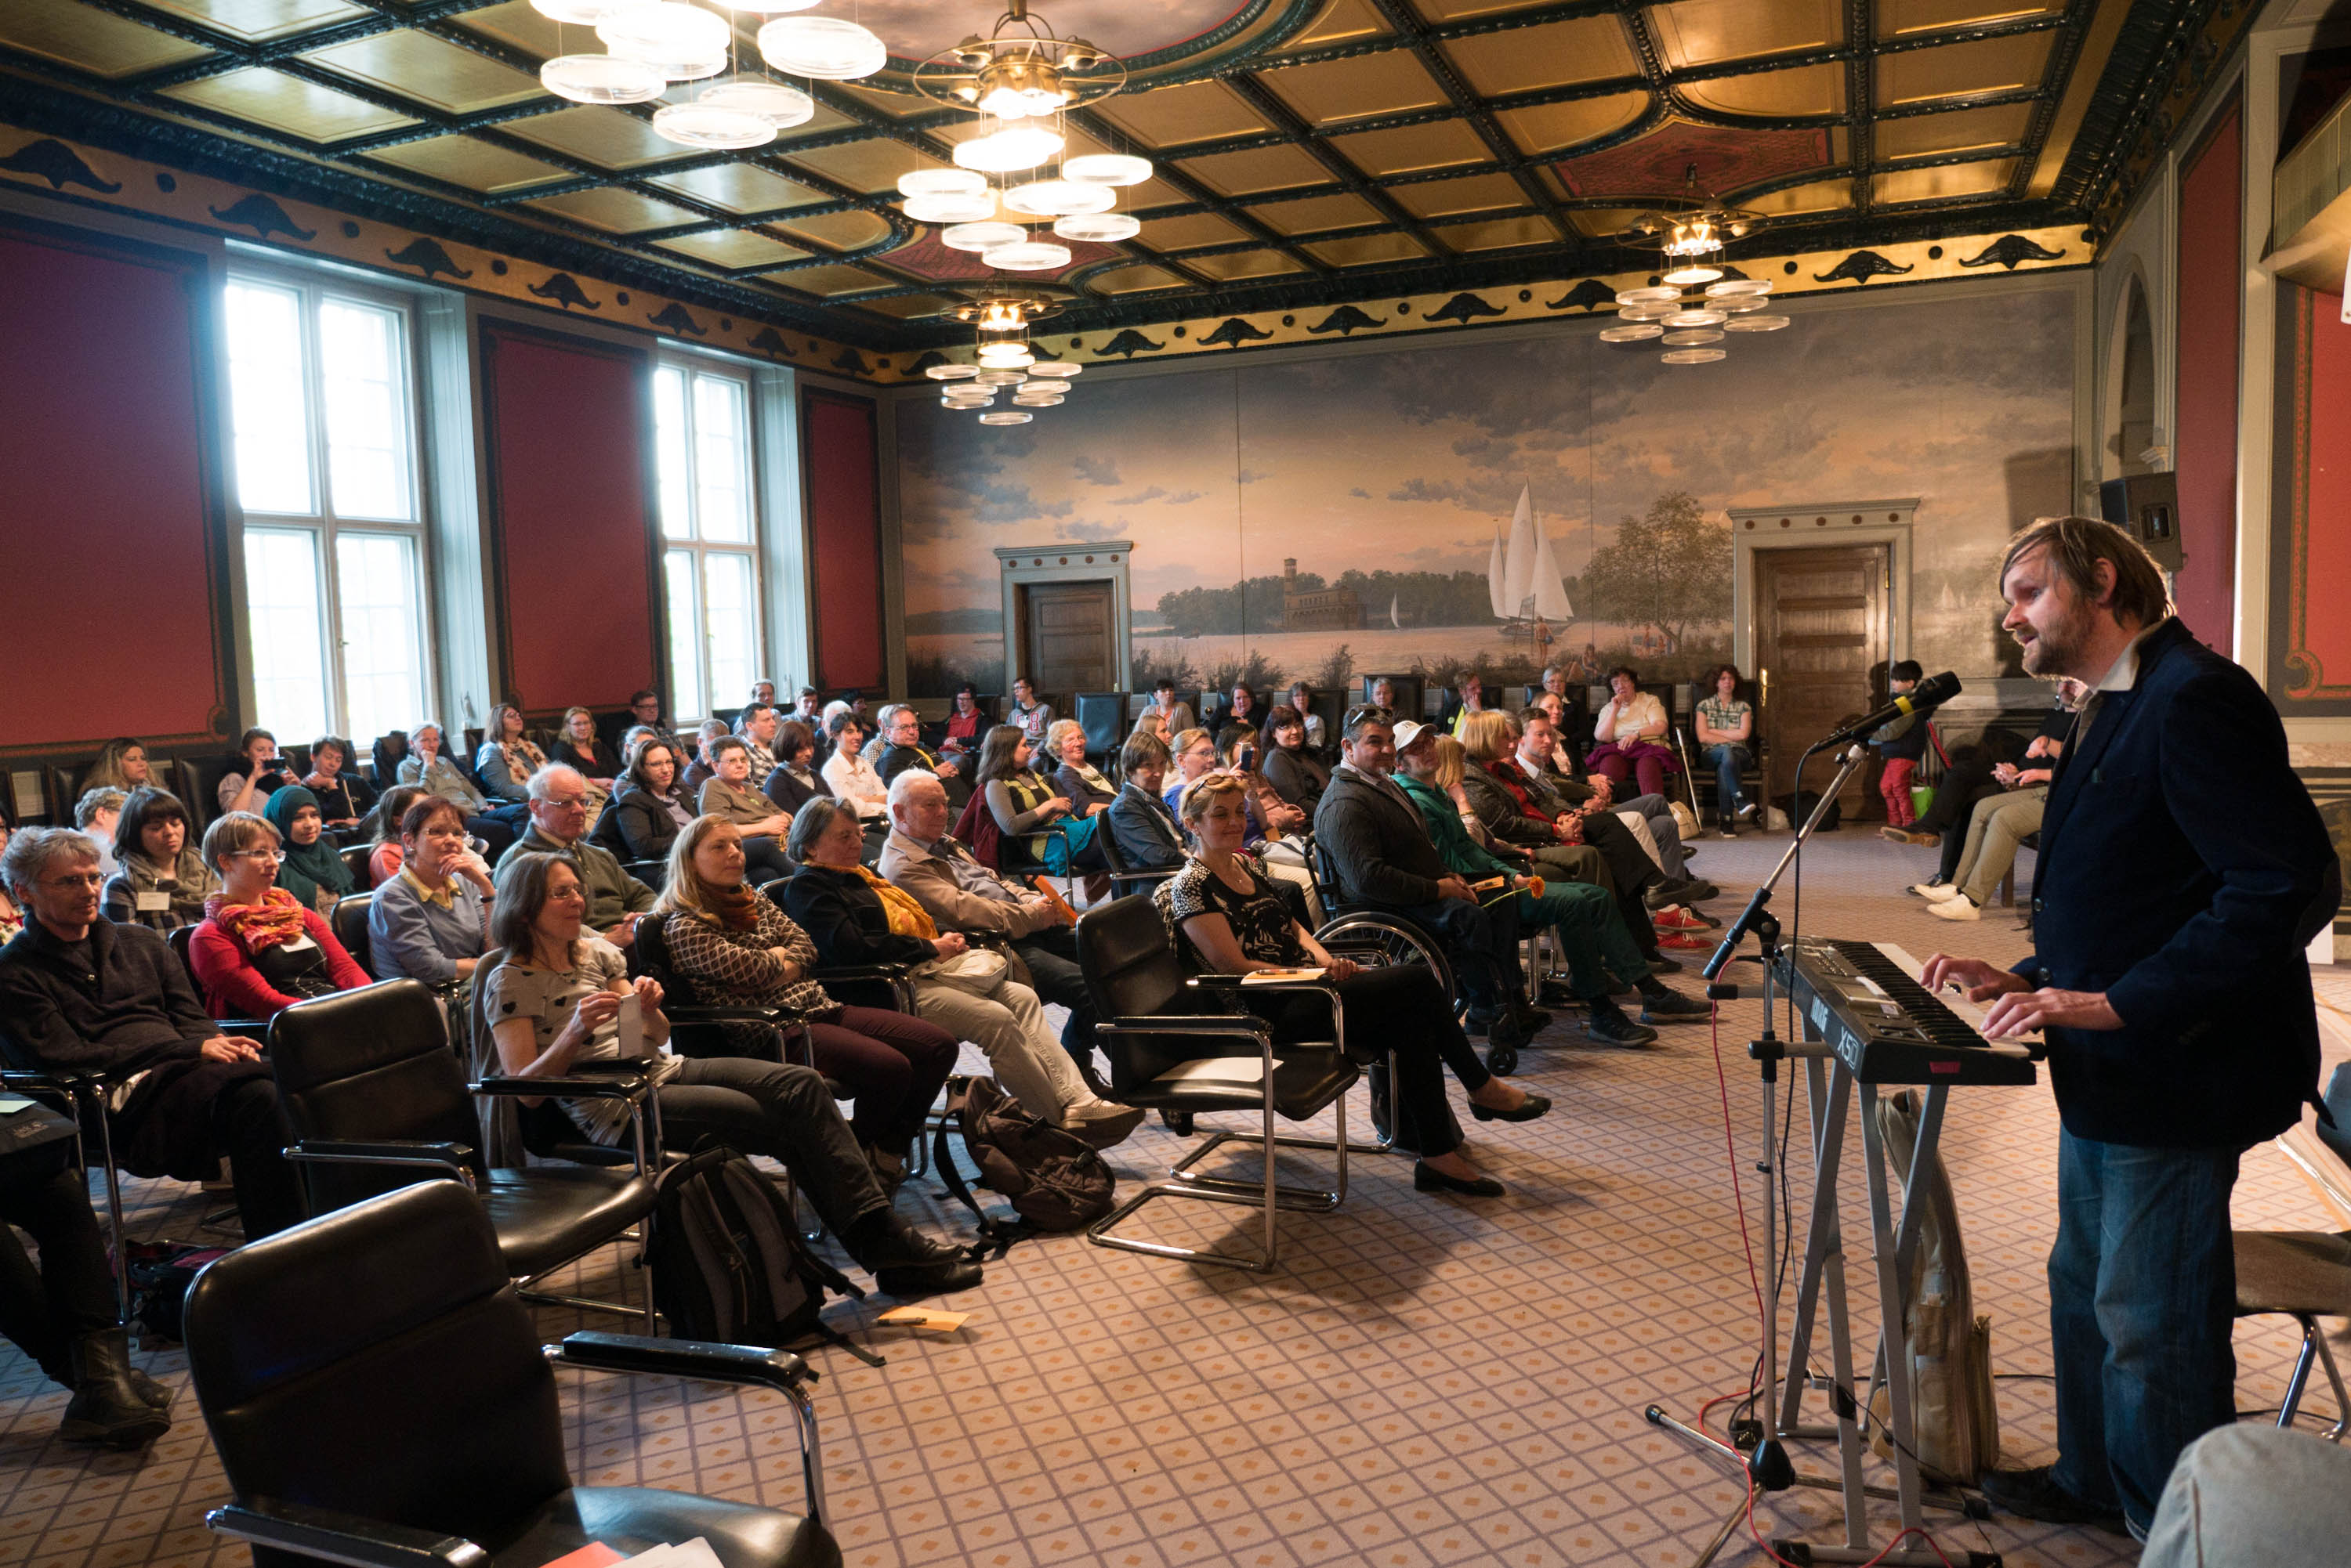

Slide 11
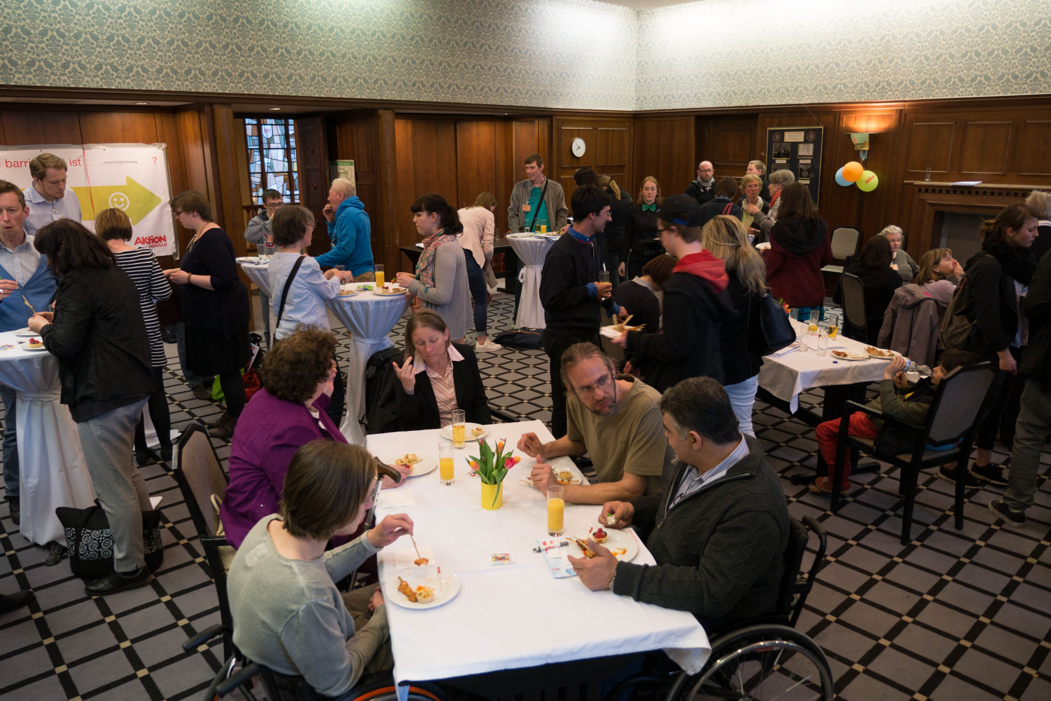

Slide 12
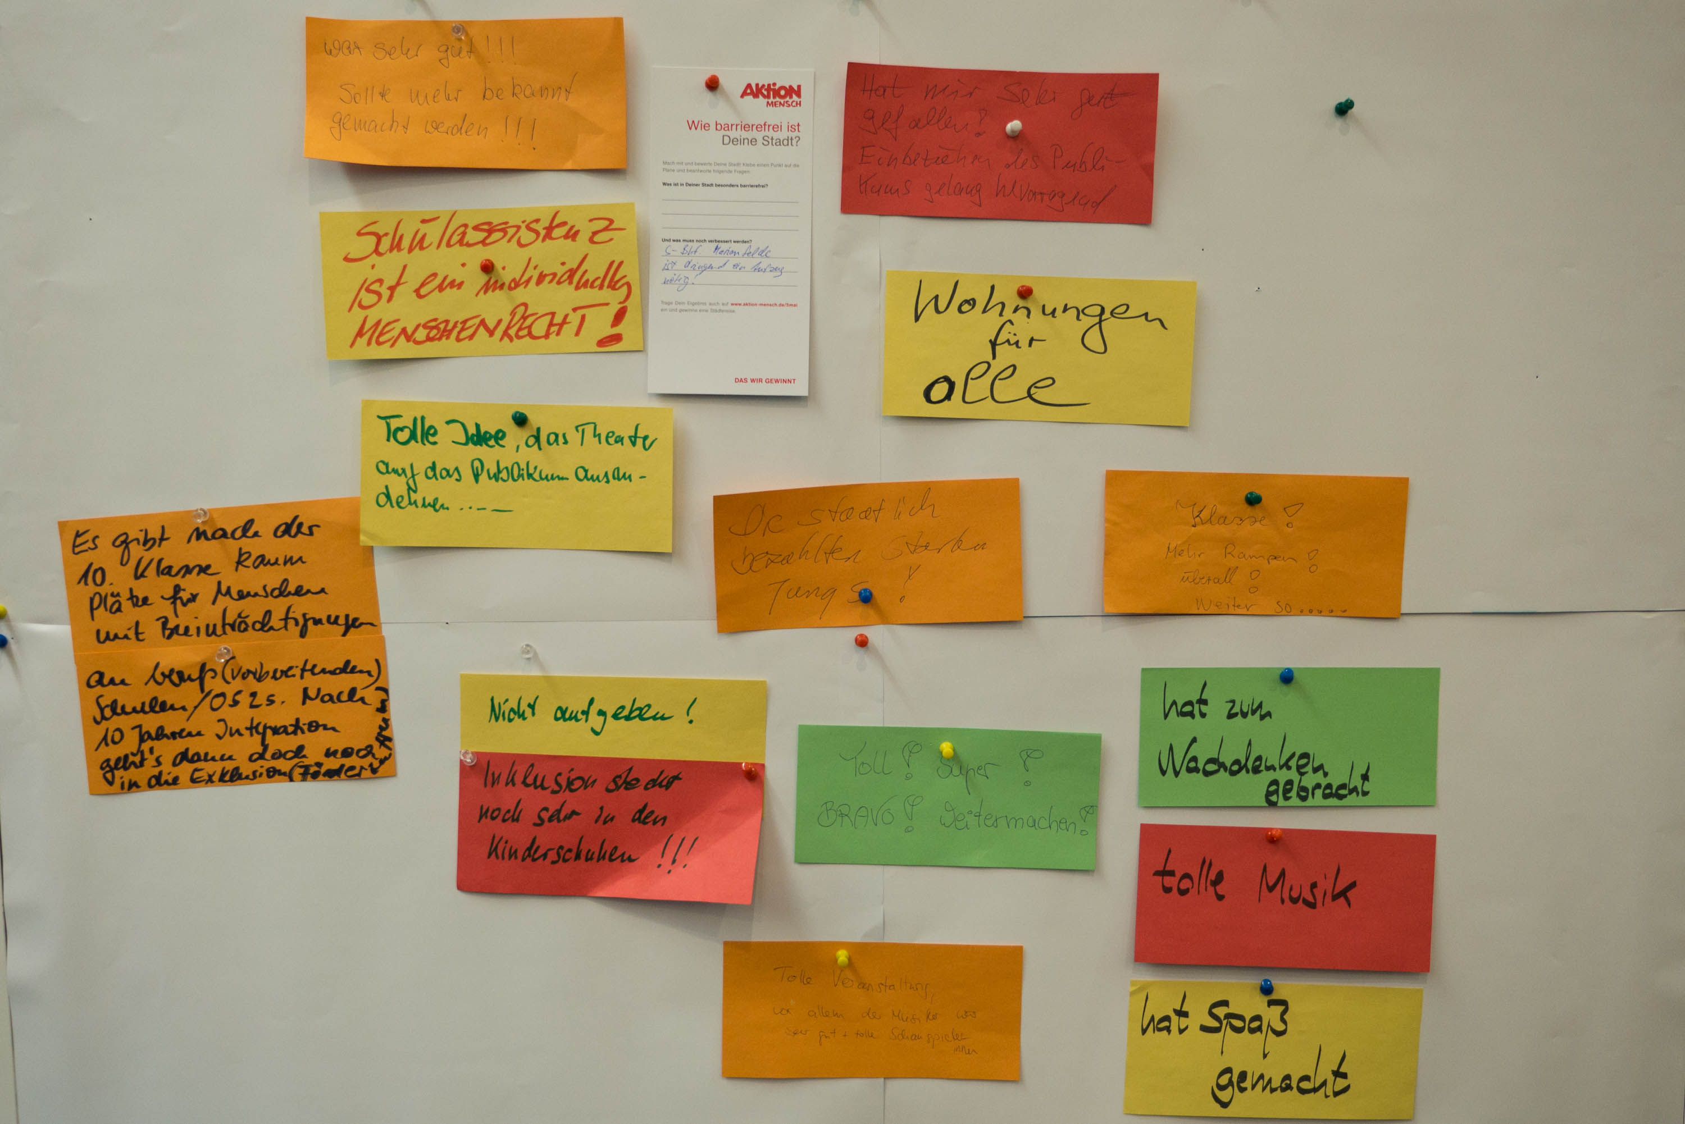

Slide 13
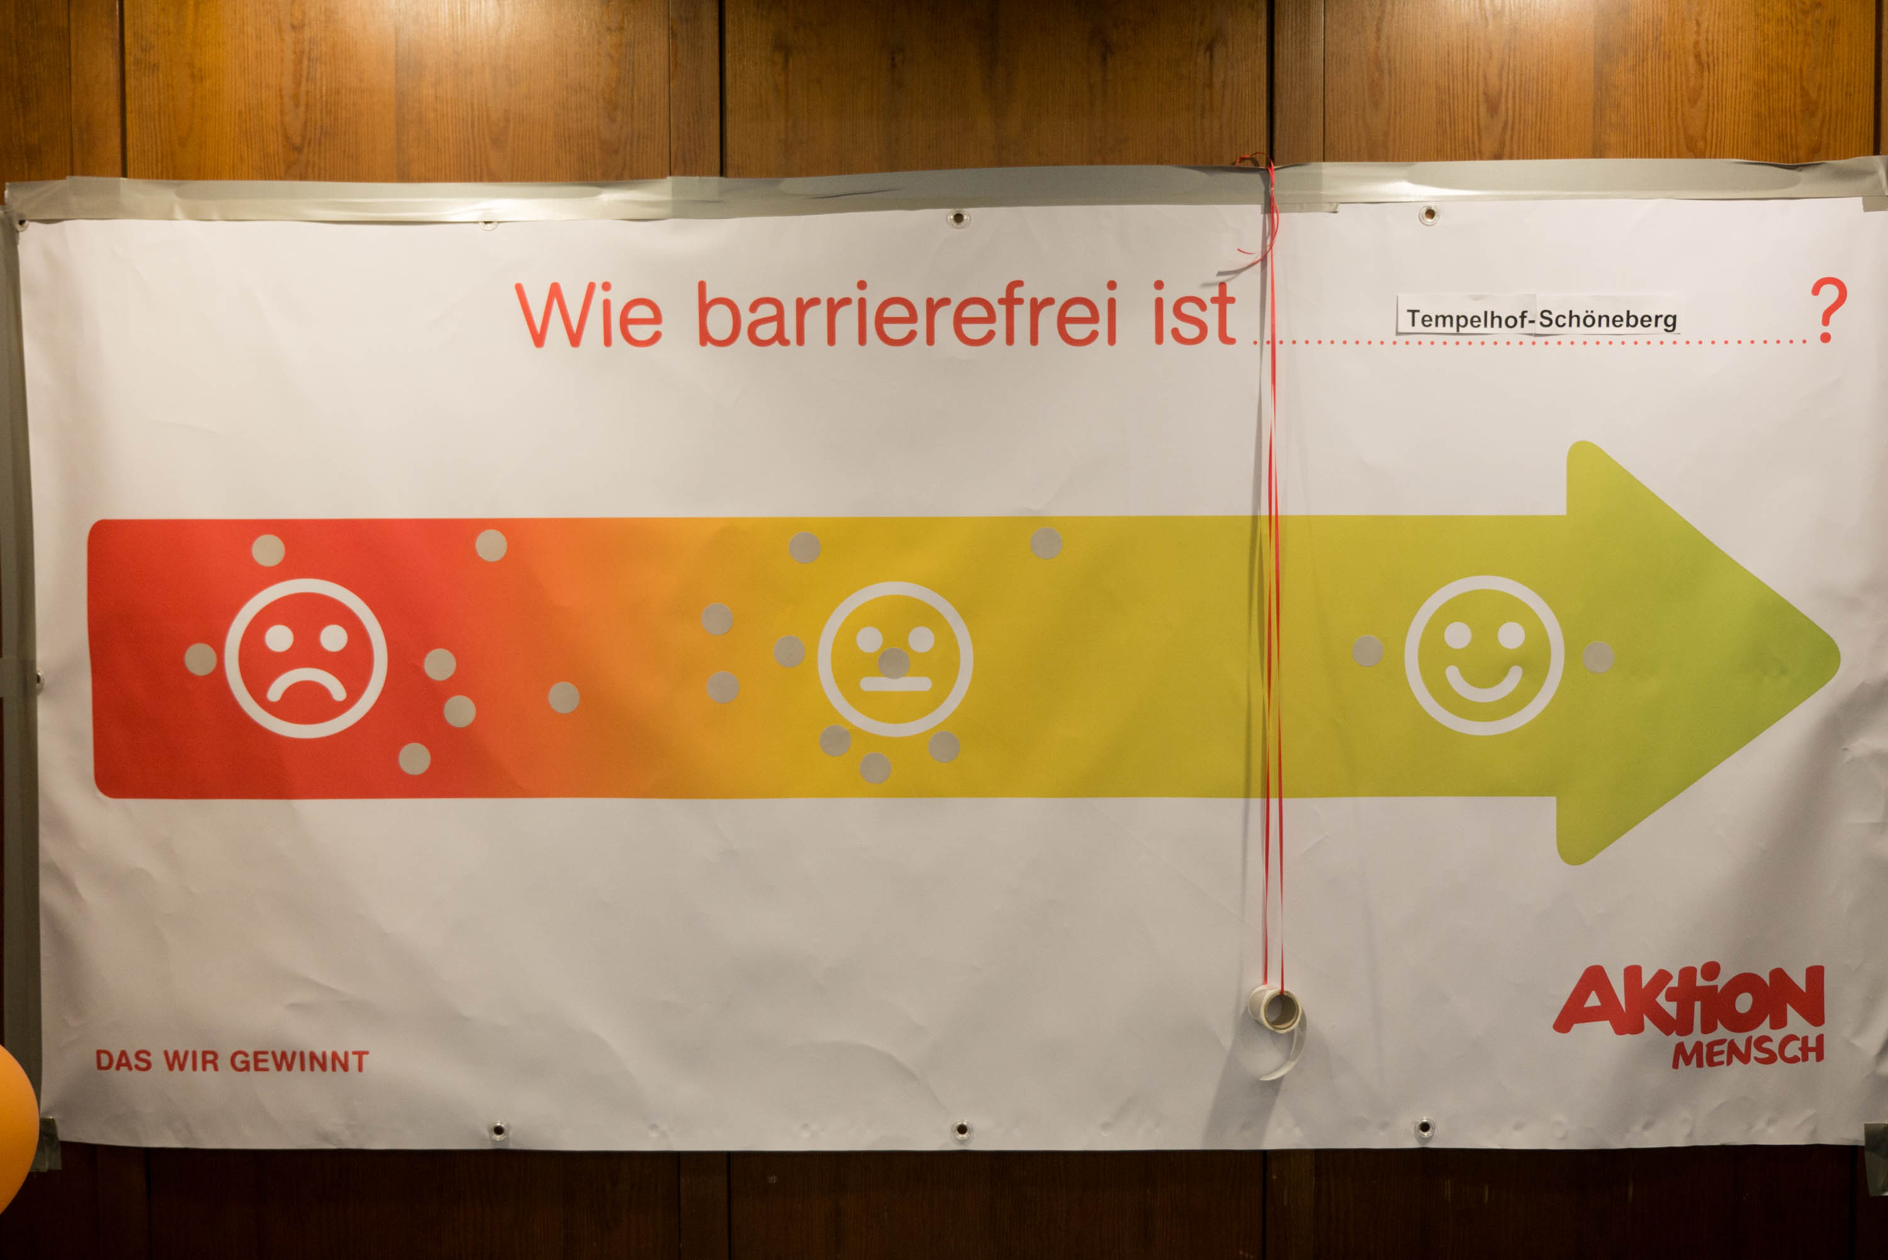

Slide 14


Slide 15
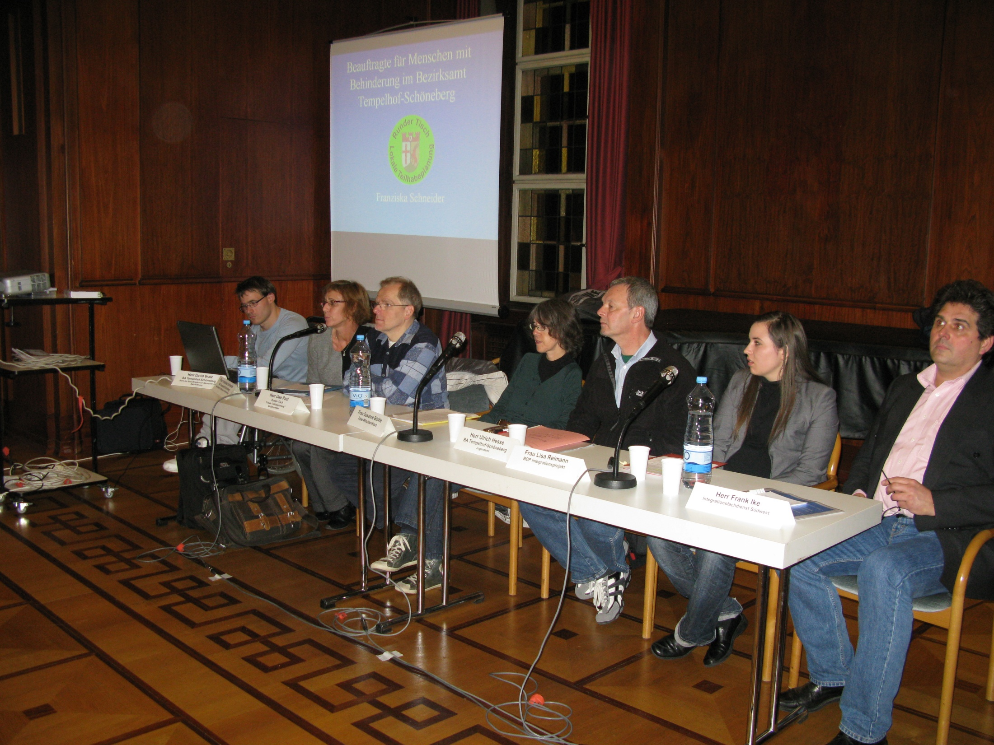

Slide 16
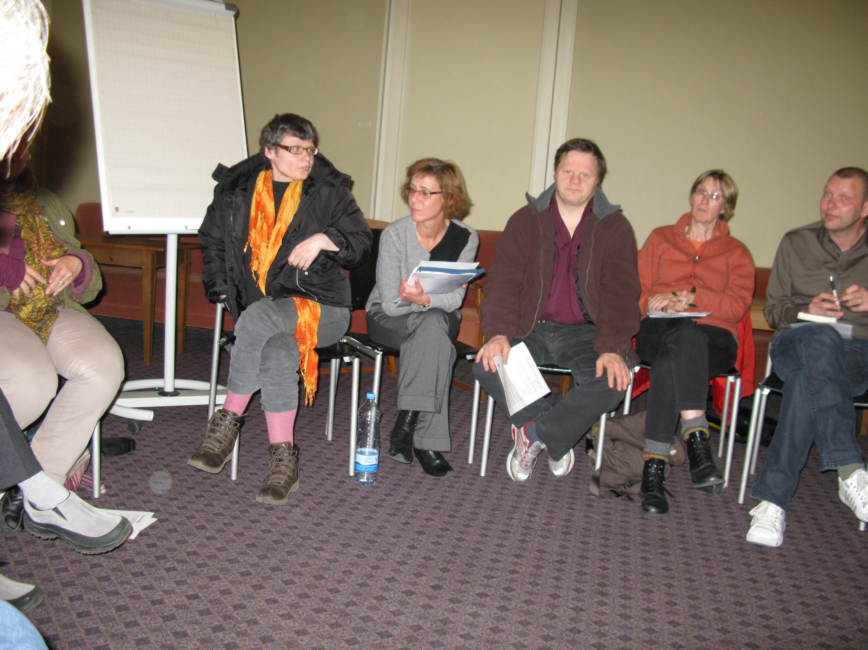

Slide 17
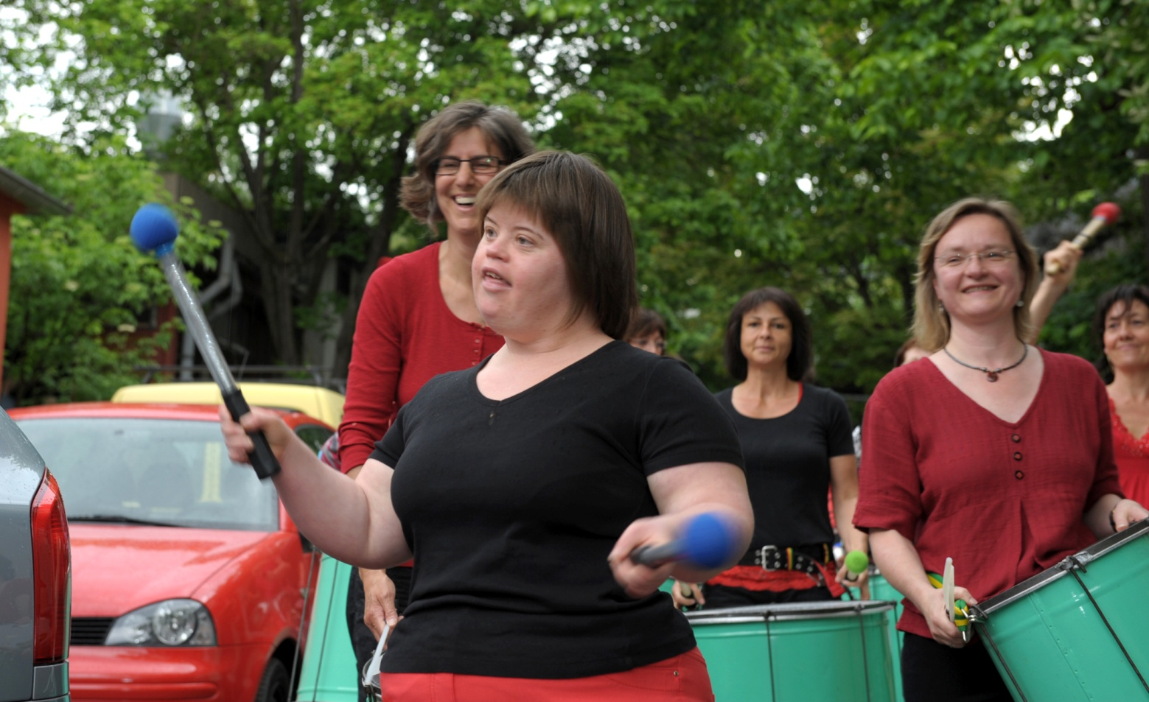

Slide 18
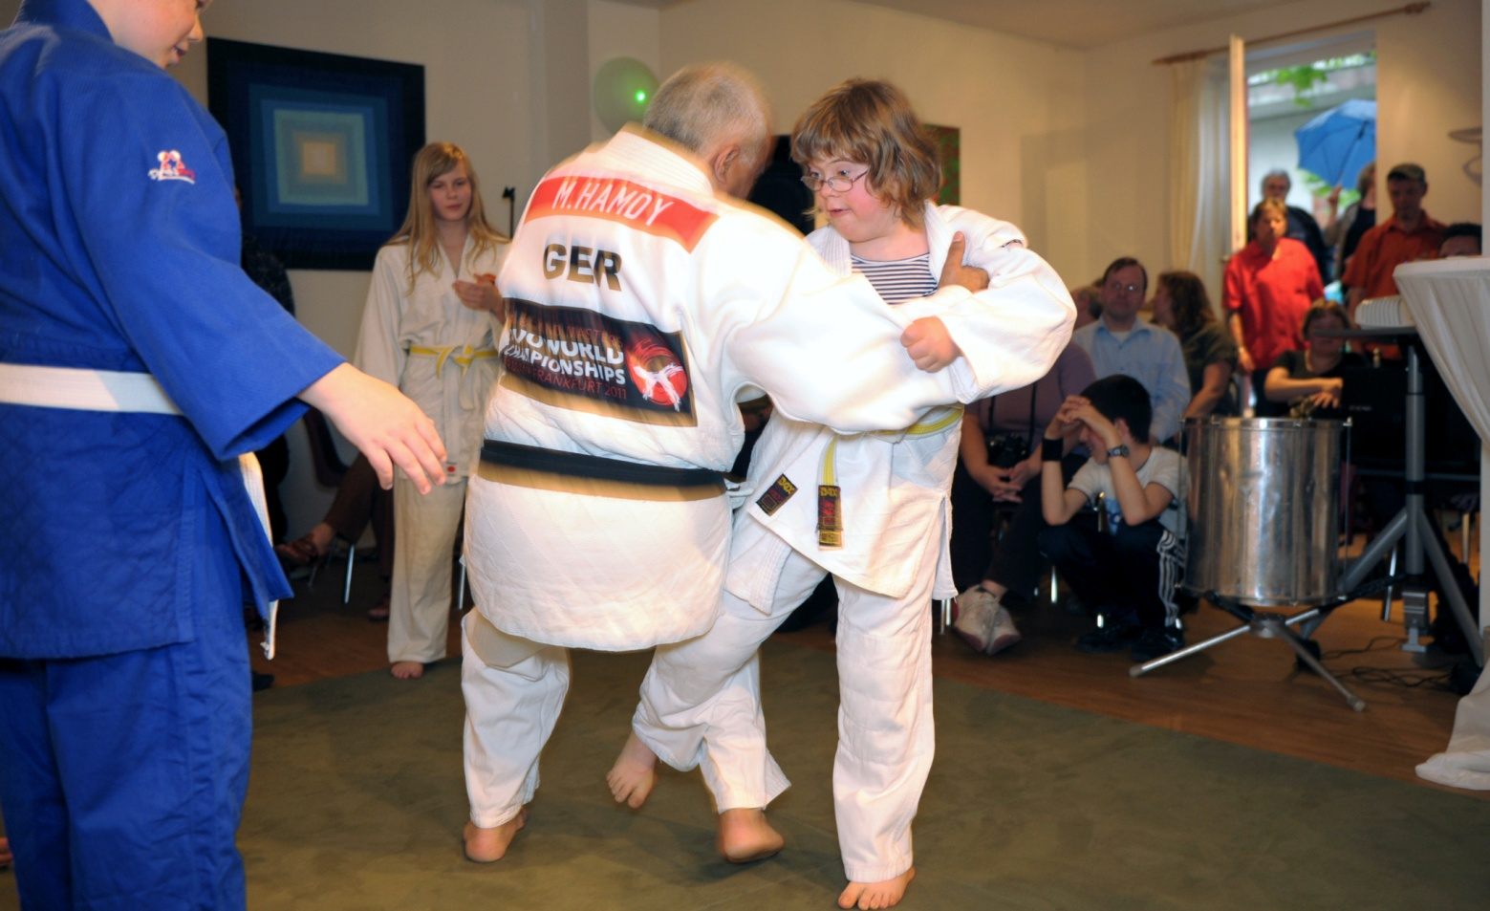

Slide 19
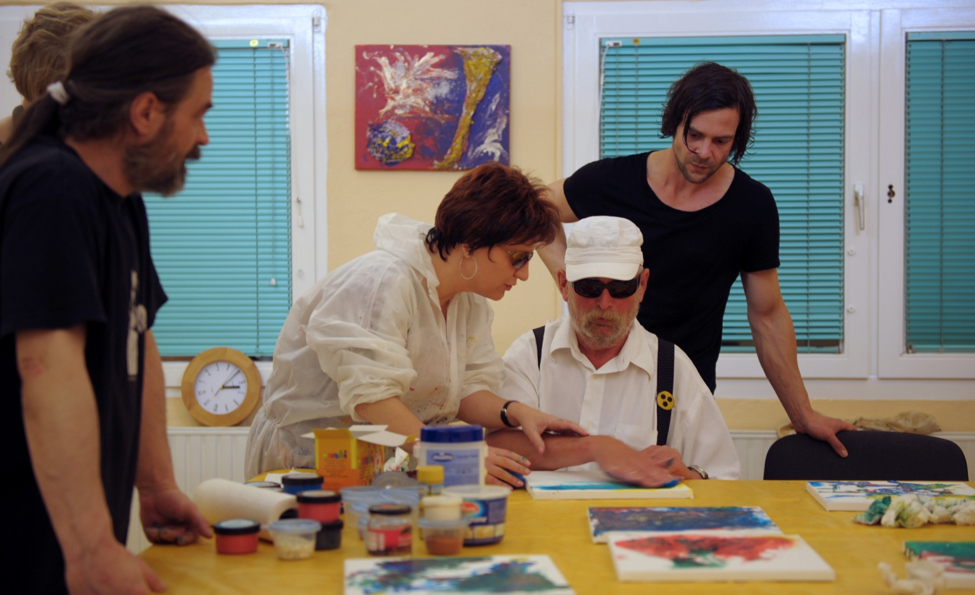

Slide 20
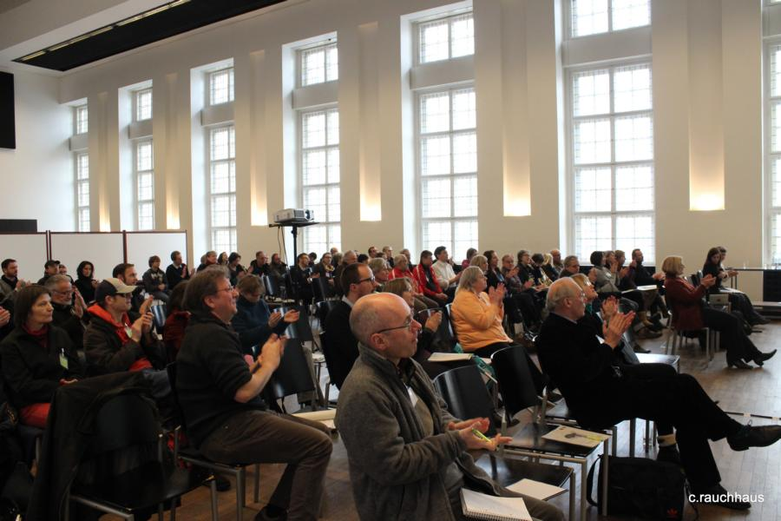

Slide 21

Thementische
Netzwerk: Thementisch Arbeit
Bezirksamt, Wirtschaftsförderung, Jobcenter, Akteure Teilhabe am
Arbeitsleben, Weiterbildungsträger
Temporäre Arbeitsgruppen zu unterschiedlichen Themen
Wohnen
Freizeit
Schule
Sport
© Franziska Schneider, Beauftragte für Menschen mit Behinderung, Bezirksamt Tempelhof-Schöneberg

Slide 22

Inklusionsprojekte
Tempelhof Inklusiv
Kooperation Nachbarschaftszentrum UfA-Fabrik, Paritätischer Landesverband Berlin, Träger Behindertenhilfe, Bezirksamt Tempelhof-Schöneberg, Kath. Hochschule Berlin
Judo Inklusiv
BC KenShiki in Kooperation mit Sportamt, Lebenshilfe und anderen Akteuren
Jever9 Inklusiv
Nachbarschaftsheim Schöneberg
VHS Inklusiv
in Kooperation mit ERW-IN (Erwachsenenbildung Inklusiv):
Kurse in Leichter Sprache
TÄKS e.V
„MenschMachMit“ – Freizeitangebote für Menschen mit und ohne Behinderung, mit barrierefreien Partizipationsangeboten
© Franziska Schneider, Beauftragte für Menschen mit Behinderung, Bezirksamt Tempelhof-Schöneberg

Slide 23

Notwendige Rahmenbedingungen für
Inklusionsangebote und -prozesse im Quartier
Austausch und Kontakt zwischen Trägern der Behindertenhilfe,
behindertenpolitischen Strukturen und z.B. Nachbarschaftszentrum
Qualifizierung und Coaching der KL (inklusive Methodik,
Grundlageninformationen über Behinderungsarten)
Barrierefreie Öffentlichkeitsarbeit und Anmeldebedingungen
Bauliche Barrierefreiheit der Veranstaltungsorte
bei Bedarf: Wegbegleitung/Assistenz für TN mit Behinderung
(Problem: Finanzierung durch Eingliederungshilfe, evtl. über Ehrenamtliche)
Ermäßigte Kursgebühren
Inklusionsbewusste Öffentlichkeitsarbeit des gesamten Trägers
Inklusion benötigt Professionalisierung durch Fach- und Betroffenenkompetenz
und verlässliche Finanzierung
© Franziska Schneider, Beauftragte für Menschen mit Behinderung, Bezirksamt Tempelhof-Schöneberg

Slide 24

Inklusive Quartiersentwicklung –
Aufgabe von bezirklicher Ebene
Unterstützung der Akteure der Zivilgesellschaft bei Inklusionsprozessen
Übernahme des Leitziels der UN-BRK „Inklusion“ als ressortübergreifende bezirkliche Planungsaufgabe (laut DIFU noch nicht bei Städten und Gemeinden angekommen)
Ressortspezifische bezirkliche Aufgaben verknüpfen mit dem Querschnitt-Ziel „Inklusion“ im Sinne der UN-BRK (z.B. durch disabilitiy-check)
Voraussetzung: Sensibilisierung und Qualifizierung der Leitungsebenen
Personelle und organisatorische Ressourcen für Inklusionsprozesse
Haushaltspolitische Verankerung von inklusionsspezifischen Aufgabenstellungen (sonst Gefahr: Inklusionsrhetorik, aber keine Umsetzung von Inklusion)
© Franziska Schneider, Beauftragte für Menschen mit Behinderung, Bezirksamt Tempelhof-Schöneberg

Slide 25

Vielen Dank für Ihre Aufmerksamkeit !
© Franziska Schneider, Beauftragte für Menschen mit Behinderung, Bezirksamt Tempelhof-Schöneberg

